Slide 1
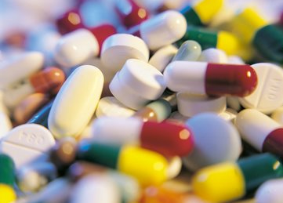
Биоактивные добавки
И
Генномодифицированные
продукты

Slide 2
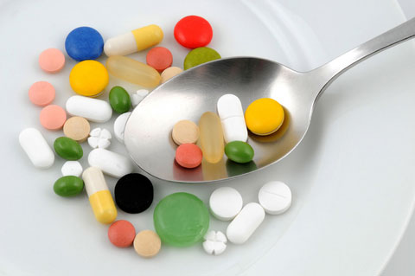
Что такое БАД и с чем его едят

Slide 3
БАДы.
БАД – ПРИРОДНЫЕ БИОЛОГИЧЕСКИ АКТИВНЫЕ ВЕЩЕСТВА, ПРЕДНАЗНАЧЕННЫЕ ДЛЯ ПРИЁМА С ПИЩЕЙ С ЦЕЛЬЮ ОБОГАЩЕНИЯ ИМИ РАЦИОНА.
Эти компоненты представляют собой биологически активные вещества хорошо известных лекарственных растений.
Все компоненты пищевых добавок исключительно природного, естественного, растительного происхождения, что делает их ценными и активными, а состав подобран скрупулезно, точно, научно обоснованно — для создания гармоничного, оптимизированного питания человека в зависимости от его индивидуальных потребностей.

Slide 4
Что представляет из себя питание современного человека?
К сожалению, сегодня рацион большинства людей представляет из себя «двойную ловушку».
Жиры
Углеводы
ИЗБЫТКИ
Красители
Канцерогены
Консерванты
Нитриты, нитраты
Пестициды
Лекарства
Гормоны и пр.
Норма
Микроэлементы
Витамины
НЕДОСТАТКИ
Минералы
Незаменимые
аминокислоты
Незаменимые
Жирные кислоты
Для нормального функционирования человеческим клеткам на каждый день требуется:
60 минералов,16 витаминов, 12 аминокислот, 3 полиненасыщенные жирные кислоты
Клетчатка
Вода

Slide 5
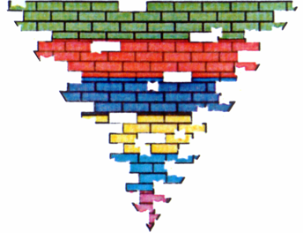
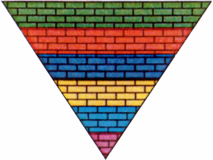

Как дать организму все необходимое?
Наше неполноценное питание
Сбалансированное питание
+
Витамины , минералы и т.д.
=

Slide 6
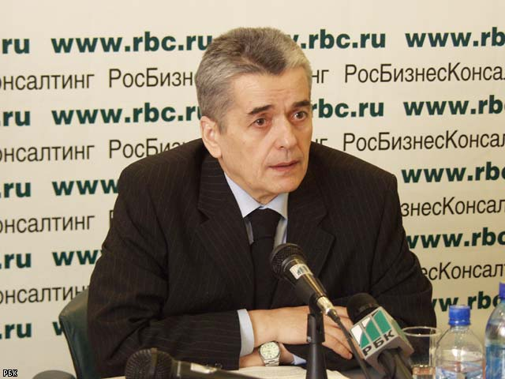
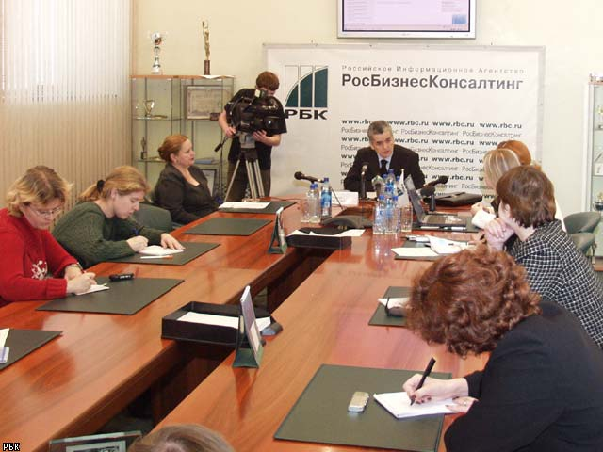
Фрагмент интернет-пресс-конференции руководителя ФС по надзору в сфере защиты прав потребителей и благополучия человека Геннадия Григорьевича Онищенко.
Вопрос: Как относится Роспотребнадзор к росту доли БАДов на рынке?
Г.Онищенко: Роспотребнадзор относится к ним следующим образом. Первое, БАД - это неотъемлемая часть нашей жизни, без них мы уже не обойдемся.
Все сидящие за этим столом по энергетике должны потреблять 2200-2300 калорий в сутки. У нас нет тяжелого физического труда, а умственная нагрузка резко возросла, и у нас происходят "ножницы" между постоянной напряженной умственной деятельностью и постоянной физической пассивностью. Отсюда идут сердечно-сосудистые заболевания. Между тем 2200 калорий нам не дадут полного набора всех витаминов и микроэлементов. Наука дошла до того, что надо искусственно кондиционировать продукты питания, и появились БАДы.
БАД - это не лекарство, это продукт питания. Мы добавляем недостающие
витамины, микроэлементы, энергетические вещества. С этим нам жить.
А поскольку это так, мы должны достаточно четко и грамотно вести себя в этой области. БАД не был и не будет лекарственным веществом. Хотя у некоторых есть соблазн - вещество, обладающее некоторыми лекарственными свойствами, надо регистрировать лет пять, а кто-то берет и проводит рекламу: "Вы поедите "Инолтру", у вас суставы будут, как у молодого человека". Ничего на самом деле такого нет. Ведь от тарелки хорошего борща у вас суставы не вылечиваются, хотя на самочувствие влияет. Сегодня я подписал постановление главного санитарного врача, там идет анализ ситуации. Первое - недобросовестная реклама в этой области. Любой разговор применительно к БАДу о том, что он что-то вылечивает, уже некорректен. Второе - качество самих БАДов.
Продают по составу неизвестно что. Третье - нарушение в процессе хранения, потому что некоторые БАДы требуют определенных условий.
Четвертое - незарегистрированные БАДы продают, особенно китайские. И, наконец, очень важная тема - это наркотики. Вы, наверное, читали, что порядка двух десятков БАДов содержали каву-каву (перец опьяняющий, который отнесен к наркотическим веществам). Мы их сняли с реализации, но наверняка они где-то продаются. Через БАДы мы должны решать важные проблемы. Первая - у нас йододефицит. Мы пытаемся йодировать соль, но это можно решать и через биологически активные добавки с повышенным содержанием йода. В этом случае можно конкретно дозировать употребление соли. Железодефициты, селенодефициты также можно корректировать с помощью БАДов. Я уже не говорю о витаминах, которые тоже нужно потреблять круглый год, а не только осенью и в период очередной эпидемии гриппа. Это самостоятельный современный раздел. У нас более 4000 БАДов зарегистрировано, есть реестр федеральный, и надо постоянно приучать себя к грамотному питанию.

Slide 7
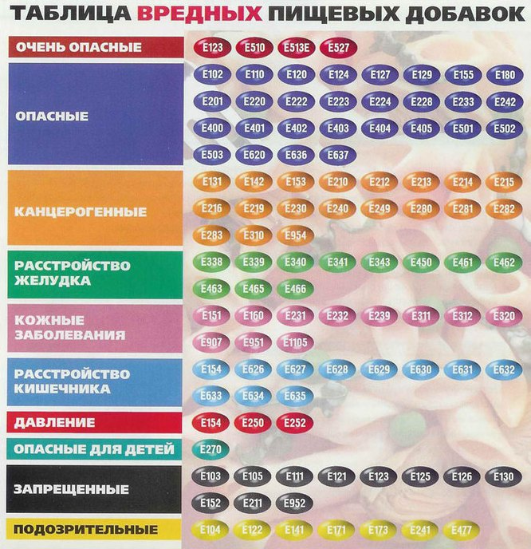
«Е»-это отдельные вредные вещества. Они не относятся к БАДам!

Slide 8

Социологический опрос
В нашем опросе участвовало 6З человека.
Проведя его, мы составили диаграмму, и получили следующие выводы.
Вот вопросы , задаваемые населению:

Slide 9
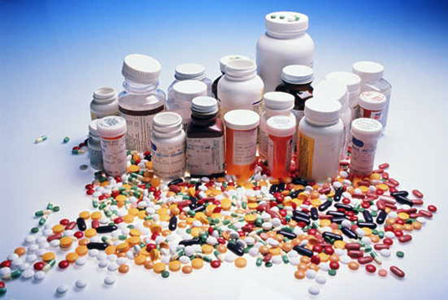
1.Знаете ли вы , что такое БАД?
2.Употребляете ли вы их?
3.По вашему мнению , какое влияние оказывают БАДы на ваше здоровье?

Slide 11
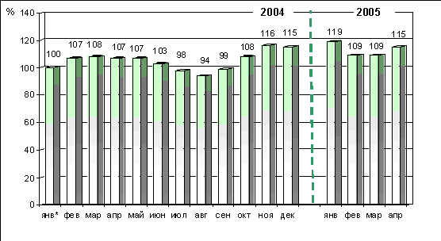
Статистика по применению БАДов
2005
2010

Slide 12
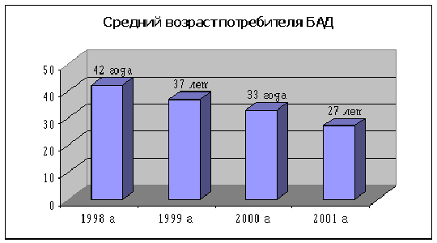
2007г.
2008г.
2009г.
2010г.

Slide 13
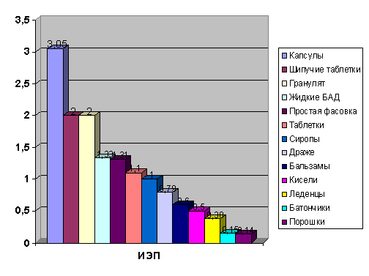

Slide 14
Употребление БАДов населением разных стран
(По данным Института Питания РАМН, 2007г.)
100%
90%
80%
до70%
10-15%
Европа
США
Япония
Россия
Средняя продолжительность жизни
100
муж.
90
жен.
80
70
60
50
40
30
20
10
0
Европа
США
Япония
Россия

Slide 15
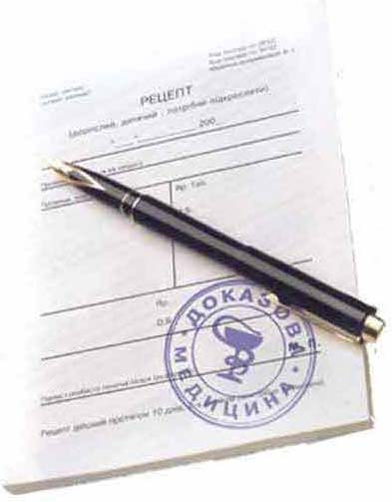
Рекомендации врачей:
Многие врачи подтверждают тот факт,что БАДы еще изучены не до конца
«За» и «против» в применении биологических пищевых добавок пока звучат, пожалуй, одинаково громко. Специалистов, имеющих практику работы с БАДами или отслеживающих общие закономерности их влияния на здоровье, волнует ряд важных вопросов; выделено несколько основных групп риска, отрицательных моментов, возникающих при длительном и бесконтрольном применении БАДов.

